Slide 1
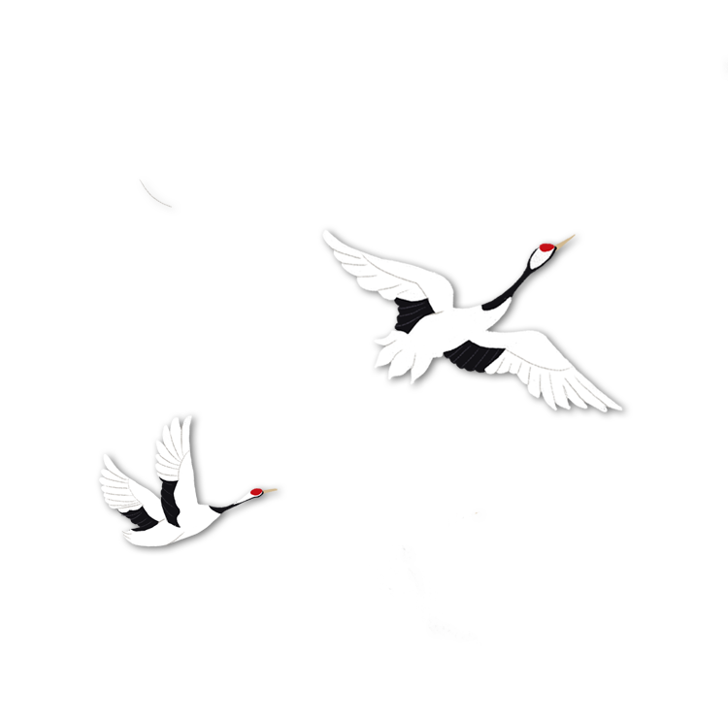
各异的风土人情
——中国民间美术
美术鉴赏|第三单元 美术的世界
演讲人：XXX 时间：20XX年XX月

Slide 2
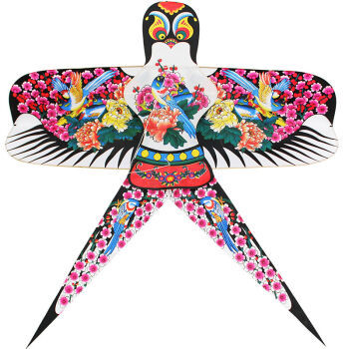
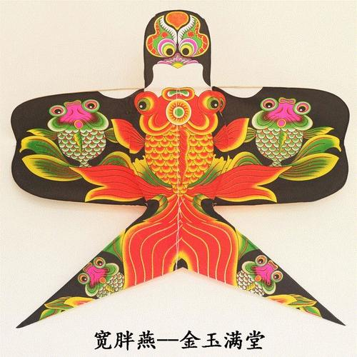
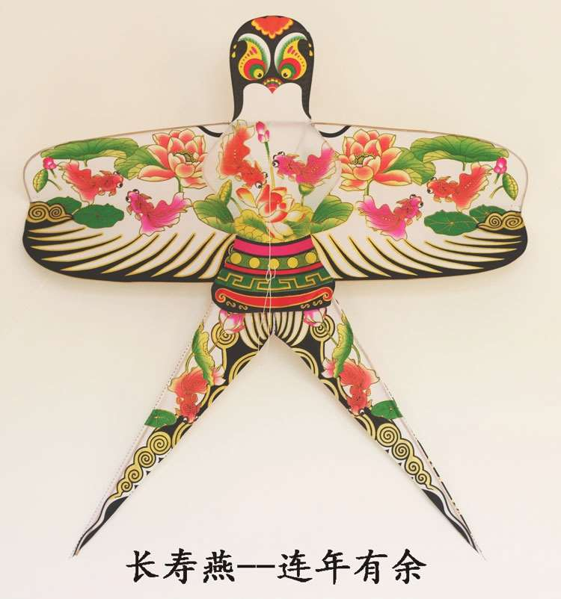
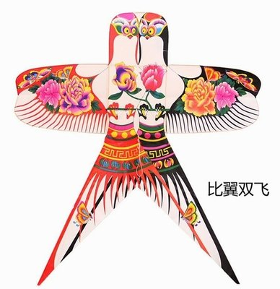
在众多的山东淮坊风筝中，有一种性能最好，对全国影响最大，也最具代表性的风筝，那就是外形像一个"大"字形的"沙燕儿"(或称"扎雁儿"、"沙雁儿"等)。
"沙燕儿"的头是燕子头的平面变形，它的眉梢上挑，两眼有神，被赋予了人的感情，再加上那对剪刀尾巴，使人看上去就会想到燕子。它比真燕子更可爱，人们按照大家都喜欢的"大胖小子"，扎成了胖沙燕和雏燕;又按照亭亭玉立，苗条秀美的少女，扎成"瘦沙燕"。

Slide 3
风筝的起源：说起风筝的起源，有些民俗学家认为，古人发明风筝主要是为了怀念故去的亲友，所以在清明节鬼门短暂开放时，将慰问故人的情意寄托在风筝上，传送给死去的亲友。
据说，唐代晚期，因为有人在风筝上加入了琴弦，风一吹，就发出像古筝那样的声音，于是就有了 “风筝”的叫法。

Slide 4
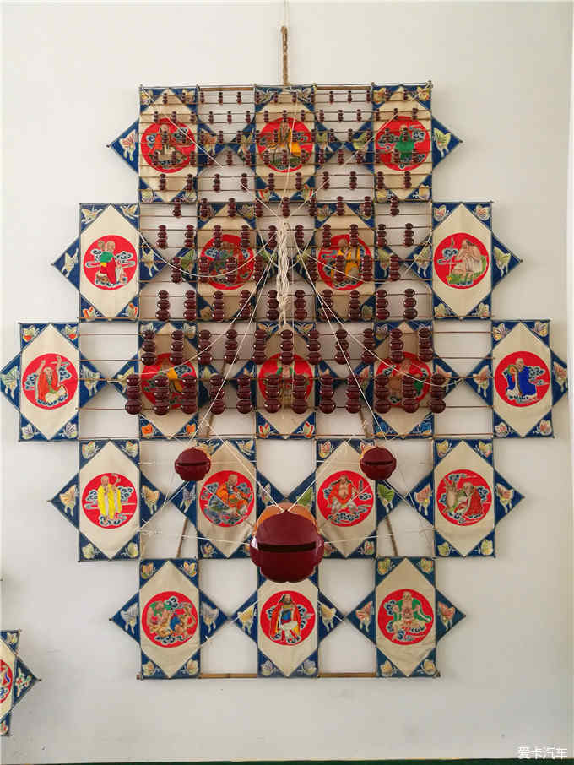
板鹞风筝是江苏省南通市独具特色的传统手工艺品。
起源于北宋年间。起源地为江苏如皋，清光绪《通州直隶州志》第四卷《民赋志·物产》载:"风鸢出如皋，自草虫鱼鸟以至仙佛，无巧不具;有一排九雁、十三雁者，可折迭藏之。"中国风筝素有北鸢南鹞之称，南通板鹞风筝是南鹞中最具代表性的品种，因其造型如一平板而得名。它融扎裱造型、配色绘画、音律设计、"哨口"雕刻等工艺于一体，放上天，"得风则鸣，其声随风抑扬"，故有"空中交响乐"之美誉。

Slide 5
什么是民间美术
中国民间美术是由中国人民群众创作的，以美化环境、丰富民间风俗活动为目的，在日常生活中应用、流行的美术。
民间美术是组成各民族美术传统的重要因素，为一切美术形式的源泉。

Slide 6
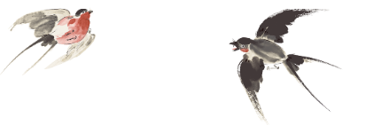
第一章
民间美术植根于人民生活
认识民间美术所具有的审美价值与社会价值，思考民间美术在现代社会中的保护和作用

Slide 7
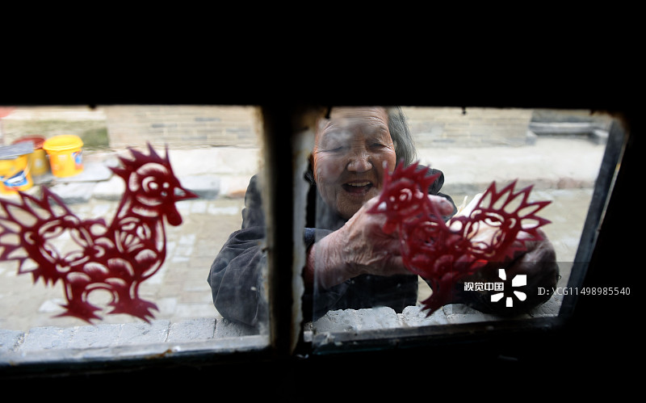
窗花是贴在窗纸或窗户玻璃上的剪纸，中国古老的汉族传统民间艺术之一。它历史悠久，风格独特，深受国内外人士所喜爱。
窗花是农耕文化的特色艺术，农村的生活地理环境、农业生产特征以及社会的习俗方式，也使这种乡土艺术具有了鲜明的汉族民俗情趣和艺术特色。
过去无论南方北方，春节期间都贴窗花。为烘托节日气氛，广大农村春节前在窗子上张贴的剪纸。窗花的样式，一般比较自由，除了贴在四角的"角花"和折剪的"团花"之外，其外轮廓都没有什么限制。窗花的题材内容非常广泛，以戏曲故事数量较大。窗花北方较为普遍。
山西运城村民剪窗花迎新年

Slide 8
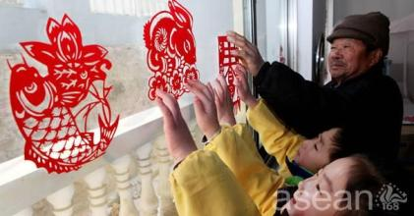
窗花不仅烘托了喜庆的节日气氛，而且也为人们带来了美的享受，集装饰性、欣赏性和实用性于一体。
窗花的内容丰富、题材广泛。因窗花的购买者多为农民，窗花有相当的内容表现农民生活，如耕种、纺织、打鱼、牧羊、喂猪、养鸡等。窗花以其特有的概括和夸张手法将吉事祥物、美好愿望表现得淋漓尽致，将节日装点得红火富丽、喜气洋洋。

Slide 9
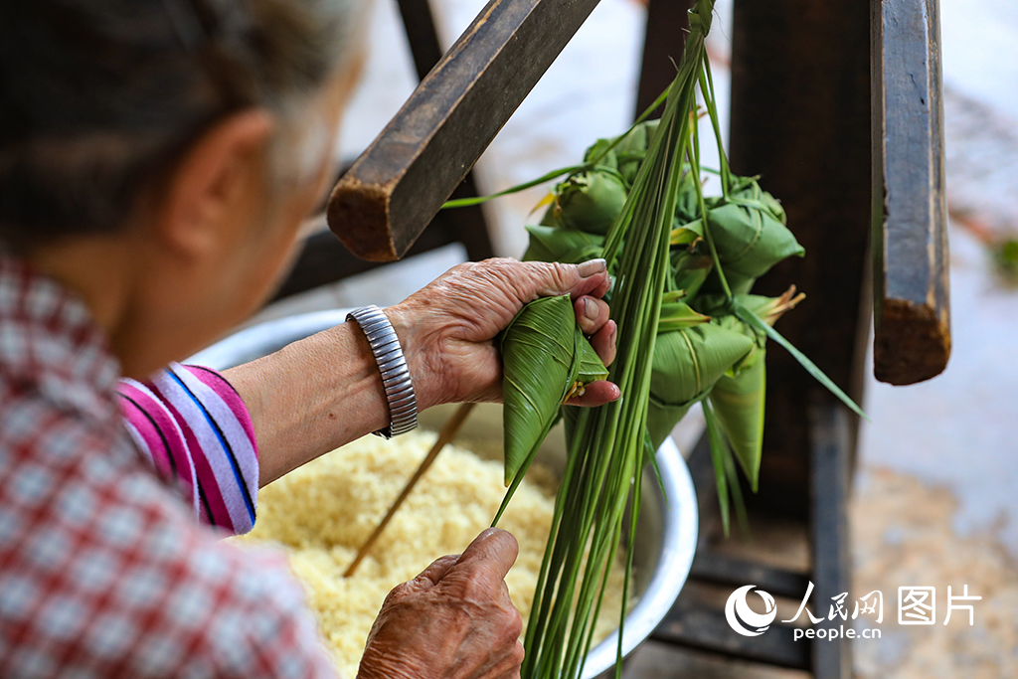
粽子传说是为了祭奠投江的屈原而诞生的，早在春秋时期，用菰叶包黍米成牛角状称"角黍";用竹筒装米密封烤熟称"筒粽"。
嘉兴农家包粽子迎端午
嘉兴粽子为四角形，有鲜肉、豆沙、八宝等品种。如鲜肉粽，常在瘦肉内夹进一块肥肉，粽子煮熟后，肥肉的油渗入米内，入口肥而不腻。
取真武山优质甜茶叶经煎熬取汁用来制作粽子，其粽子色泽金黄油亮，入口润滑细嫩，柔软粘稠，齿颊留香，回味甘甜，去腻消食，营养丰富又适合糖尿病人食用。浙江多数地方尤其是浙西山区居民祖祖辈辈、从古至今都有用甜茶煮粽子、煮茶饭、煮茶粥的传统习惯。《红楼梦》第六十二回等剧情中就曾多次讲到贾宝玉爱吃甜茶饭的情节。

Slide 10
灶头画是浙江省嘉兴市的传统民间艺术之一，指民间艺人以乡间农家烧饭做菜用的灶头为载体，用各种颜料手工绘制在灶壁上的图案，用来装饰、美化灶头，嘉兴灶头画图案多姿多彩，其图案表征亦各不相同，其分类也很难有一个非常精确的界定，有的内容交叉于两类之间，图案所呈现的内容大致可分为神像、历史故事、山水风景、动物、吉祥文字、线条纹样、器物和植物果品七大类。
绘在农家灶头上的装饰图案和戏曲故事画。题材有"喜鹊登梅"、"鹿鹤园春"、"松鹤延龄""百年好荷"等吉祥图样;表达农家美好愿望的乡土艺术。几百年来，嘉兴的百姓在灶间演绎了许许多多的生活故事，衍生出许许多多的传统民风民俗。如今，灶头画已被列入中国非物质文化遗产之一。
有家必有灶，有灶必有画

Slide 11
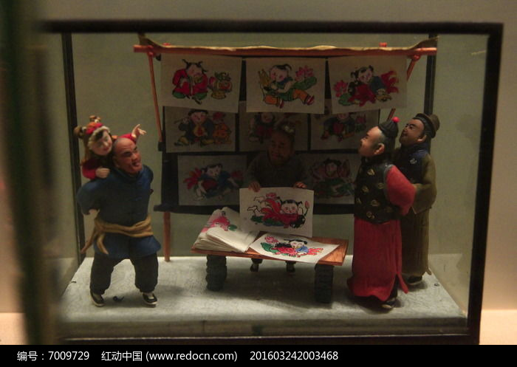
在我国农历一元复始万象更新之际，人们都讲究在大门口贴上门神画像和大红的春联，借此来保佑家宅平安。贴年画可以为居室增加欢天喜地过新年的气氛，也有美化住宅环境、象征生活幸福美满之意。
旧时每逢春节将至，北京除了一些书店或文具店会出售年画外，常可见到一些身背大包袱的个体小贩走街串巷叫卖年画。他们会用一块大布包着年画，选定人流较多之处，就地打开大包袱叫卖，不少市民听到吆喝声皆纷纷前来购买。那时的年画内容主要有“梁山伯与祝英台”、“刘海砍柴”、“胖娃娃抱金鱼”及四扇屏等，其中以天津杨柳青及山东潍坊的木版年画最受人青睐。因当时很少有现在的日历，故卖年画者也捎带出售传统的老皇历。
买年画：
老北京人过新年有许多传统习俗，贴年画是其中之一。
买年画 | 贴春联

Slide 12
春联，是对联的一个种类。
对联又称楹联、对子，是雅俗共赏的独特文学形式，它历史悠久，应用广泛，是祖国文学遗产中的瑰宝。
春联，是为了庆祝新春佳节所作的对联，其内容多系表示对新年新岁的美好向往和祝福，一般可分为通用、农村、城市、行业用联等细目。
潮汕地区传统文化积淀深厚，对联之于潮汕民众，逢节必用，逢喜必用，逢事必用，春节贴春联，更是潮汕民众不可或缺的一件大事，有俗语说:"春节无贴联，过年无乜然。"大意是说，谁家的春节门上没有贴春联，肯定家中出了不吉利的事(家有丧事者不宜贴红对联)。虽然"文革"大兴文字狱，但是潮汕民众春联照贴，只是内容较为单调、措辞生硬。

Slide 13
民间美术与民俗活动关系极为密切，它们的制作技巧高超、构思巧妙，擅长大胆想象、夸张，且常用人们熟悉的寓意谐音手法，积极乐观、清新刚健、淳朴活泼，表达了对美好生活的憧憬与理想，富有浪漫主义色彩，让人有更多的喜庆感觉。
民间美术的种类
绘画（版画、年画、建筑彩画、壁画）
雕塑（彩塑、建筑石雕、金属铸雕、木雕、砖刻）
玩具（泥玩具、陶瓷玩具、布玩具、铁制玩具、纸玩具）
刺绣染织（蜡染、印花布、织锦、刺绣）
服饰（民族服装、嫁衣、绣花荷包、鞋垫、首饰）
家具器皿（陶器、瓷器、木器 、竹器 、漆器）
戏具（木偶、皮影、面具）
剪纸（窗花、礼花）

Slide 14
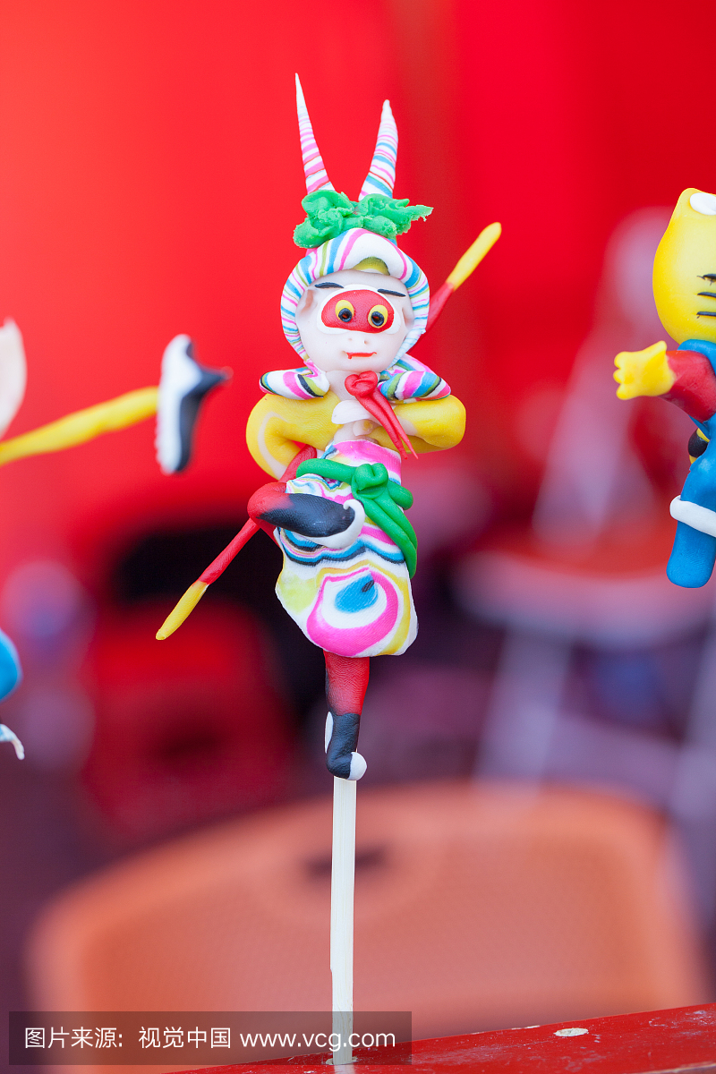
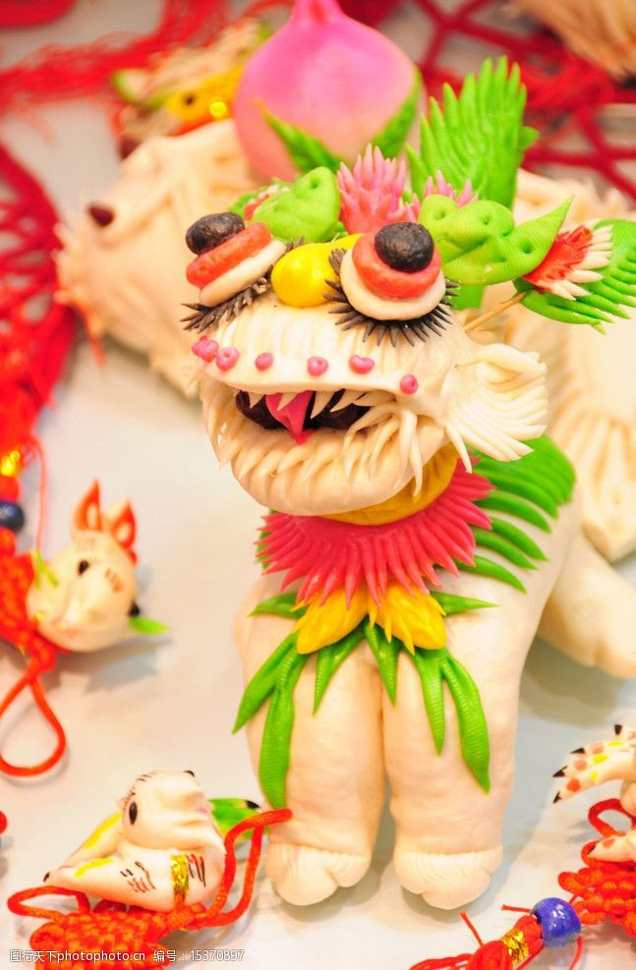
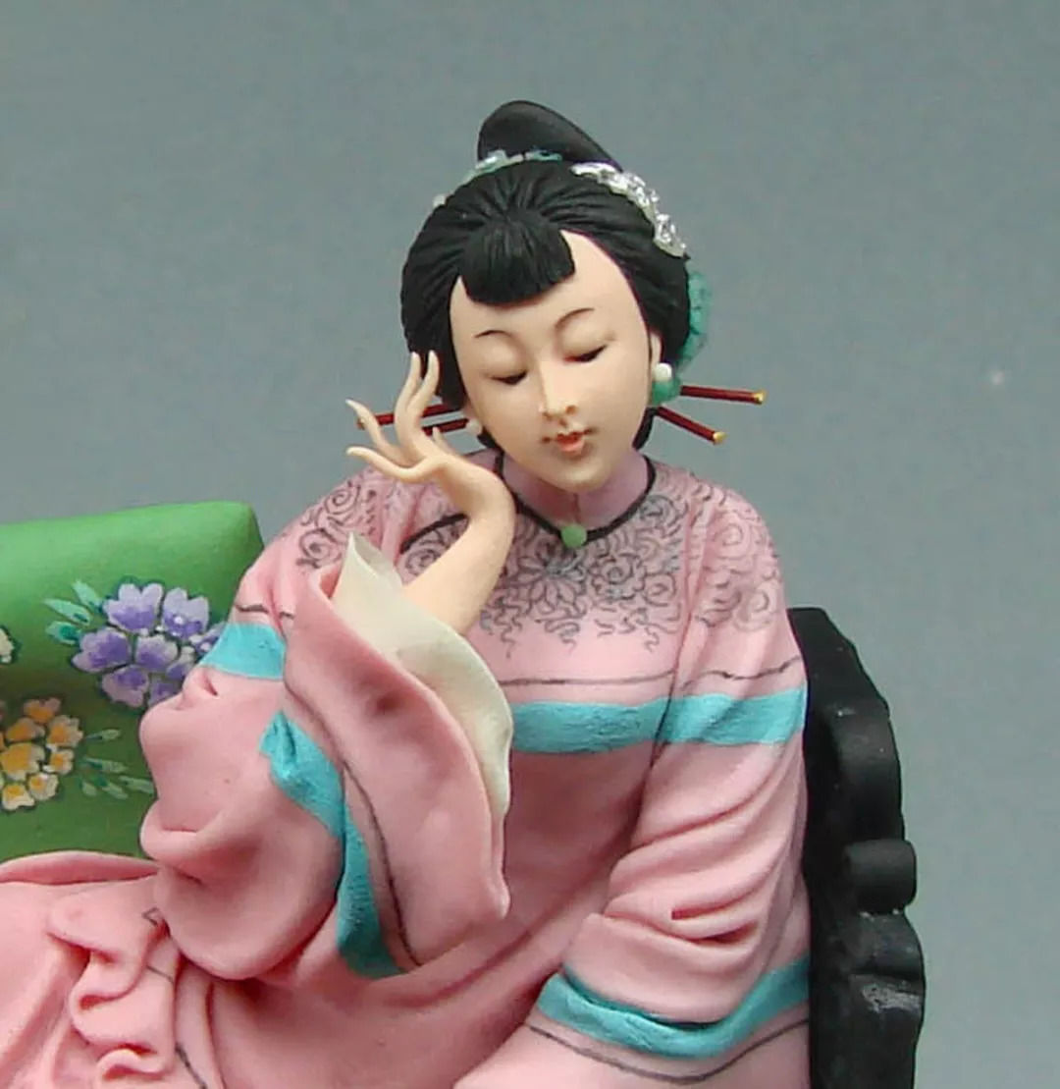
面塑，是指以面粉、糯米粉、甘油或澄面等为原料制成熟面团后，用手和各种专用塑形工具，捏塑成各种花、鸟、鱼、虫、景物、器物、人物、动物等具体形象的手工技艺。俗称面花、礼馍、花糕、捏面人。
面 塑

Slide 15
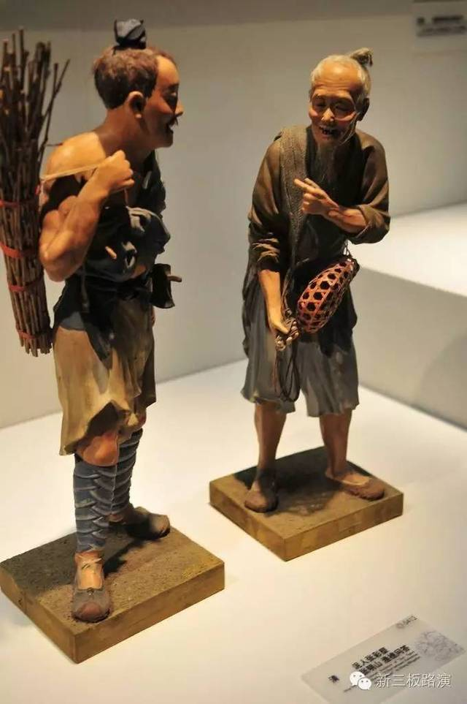
泥 塑【渔櫵问答】
泥塑，俗称"彩塑"泥塑艺术是中国民间传统的一种古老常见的民间艺术。即用粘土塑制成各种形象的一种民间手工艺。制作方法是在粘土里掺入少许棉花纤维，捣匀后，捏制成各种人物的泥坯，经阴干，涂上底粉，再施彩绘。它以泥土为原料，以手工捏制成形，或素或彩，以人物、动物为主。泥塑在民间俗称"彩塑"、"泥玩"。泥塑发源于宝鸡市凤翔县，流行于陕西、天津、江苏、河南等地。

Slide 16
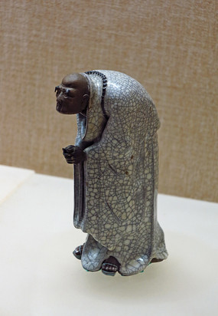
陶瓷【米芾拜石】
陶瓷雕塑
陶瓷装饰的一种。历史悠久，约始自秦、汉，盛于明、清时期的德化窑、石湾窑和景德镇窑等。一般系指具有独立性的立体陶瓷雕塑制品，需经模印、镶嵌、手工雕镂、捏、堆塑、雕刻等成型过程并经高温烧成。按制作方法可分圆雕、浮雕、镂雕、捏雕等数种。按制品可分素雕和彩雕两种，包括陈列美术品、日用生活器皿及玩具等。制作时必须考虑到干燥和烧成收缩，防止翘扁变形及裂纹斑疵等。

Slide 17
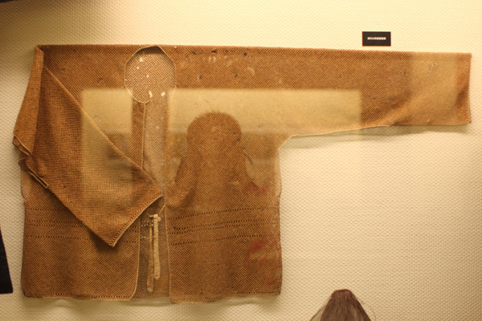
竹编·花衣
据考古资料证明，人类开始定居生活后，便从事简单的农业和畜牧业生产，所获的米粟和猎取的食物稍有剩余，为了不时之需，就把食物及饮水存放起来。这时候便就地取材，使用各种石斧、石刀等工具砍来植物的枝条编成篮、筐等器皿。在实践中，发现竹子干脆利落，开裂性强，富有弹性和韧性，而且能编易织，坚固耐用。于是，竹子便成了当时器皿编制的主要材料。
传统竹编虽然算不上鬼斧神工，但是却更能体现中国传统造物观念"天人合一"所强调的人与自然和谐统一的思想和文化内涵。

Slide 18
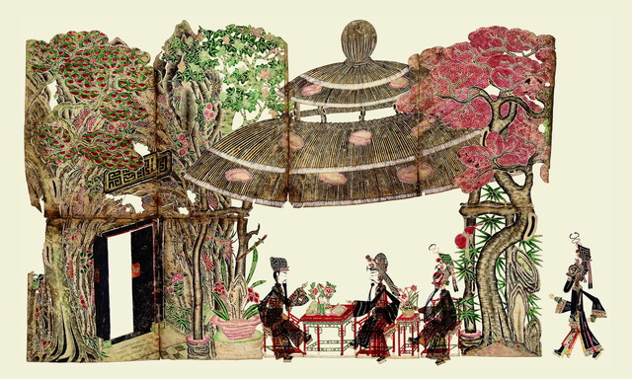
皮影·三顾茅庐
皮影戏，又称“影子戏”或“灯影戏”，是一种以兽皮或纸板做成的人物剪影，在灯光照射下用隔亮布进行演戏，是我国民间广为流传的傀儡戏之一。表演时，艺人们在白色幕布后面，一边操纵戏曲人物，一边用当地流行的曲调唱述故事，同时配以打击乐器和弦乐，有浓厚的乡土气息。皮影戏是中国汉族民间的一门古老传统艺术，老北京人都叫它“驴皮影”。

Slide 19
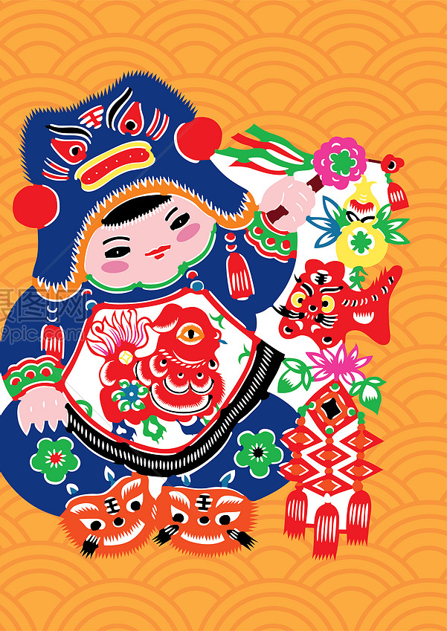
剪纸，又叫刻纸，是一种镂空艺术。是中国汉族最古老的民间艺术之一。其在视觉上给人以透空的感觉和艺术享受。剪纸的载体可以是纸张、金银箔、树皮、树叶、布、皮革。
剪纸在中国农村是历史悠久，并且流传很广的一种民间艺术形式。这种民俗艺术的产生和流传与中国农村的节日风俗有着密切关系，逢年过节亦或新婚喜庆，常常会贴"囍"这个字，人们把美丽鲜艳的剪纸贴在雪白的墙上或明亮的玻璃窗上、门上、灯笼上等，节日的气氛便被渲染得非常浓郁喜庆。
剪纸艺术是汉族传统的民间工艺，它源远流长,经久不衰，是中国民间艺术中的瑰宝，已成为世界艺术宝库中的一种珍藏。那质朴、生动有趣的艺术造型，有着独特的艺术魅力。其特点主要表现在空间观念的二维性，刀味纸感，线条与装饰，写意与寓意等许多方面。
剪纸·中国娃

Slide 20
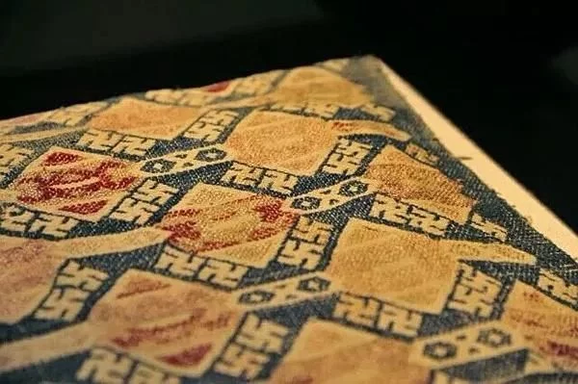
用染好颜色的彩色经纬线，经提花、织造工艺织出图案的织物。中国丝织提花技术起源久远。早在殷商时代中国已有丝织物。周代丝织物中出现织锦，花纹五色灿烂，技艺臻于成熟。汉代设有织室、锦署，专门织造织锦，供宫廷享用。
中国织锦是中国技术水平最高的丝织物，用彩色的金缕线织成各种花纹的织品，织锦因此而得名。在中国七千多年养蚕缫丝的历史里，织锦作为丝绸中最美丽的部分，也曾随着路上丝绸之路的驼队和海上丝绸之路的团队，走遍当时的世界。
西兰卡普是土家人勤劳与智慧的结晶，其纹样在发展过程中融合了土家人的宗教信仰、审美心理、民俗文化等多方面因素。
织锦·西兰卡普

Slide 21
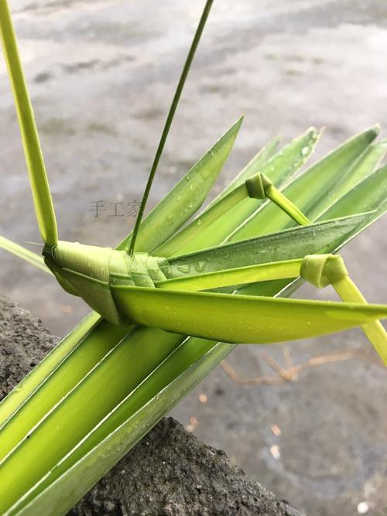
又说，上古时，虞尧为种田人出生，他登位时无衣可穿，就剥来毛棕编成蓑衣，穿着接受百姓的祝贺。后来蓑衣就成为圣服而受到山里人的崇拜和爱 戴，人们出入皆披之，一避风雨、二防凶兽。相传明代君王朱元璋小时放牛割草，也曾穿过"蓑衣 "，可见人们利用棕制品的历史久已。
棕编是汉族传统手工技艺之一，是以棕榈树叶为原料编制的工艺品。棕草制品，古来有之。长江流域的棕编主要产于陕西南部的汉中。四川、贵州、湖南和江南等地，以四川新繁棕编和湖南棕编玩具最负盛名。 此外，贵州塘头棕编提篮、浙江武义棕绷亦很有名。 四川新繁棕编是新都县新繁镇传统产品，有200多年历史。
棕编·蚂蚱

Slide 22
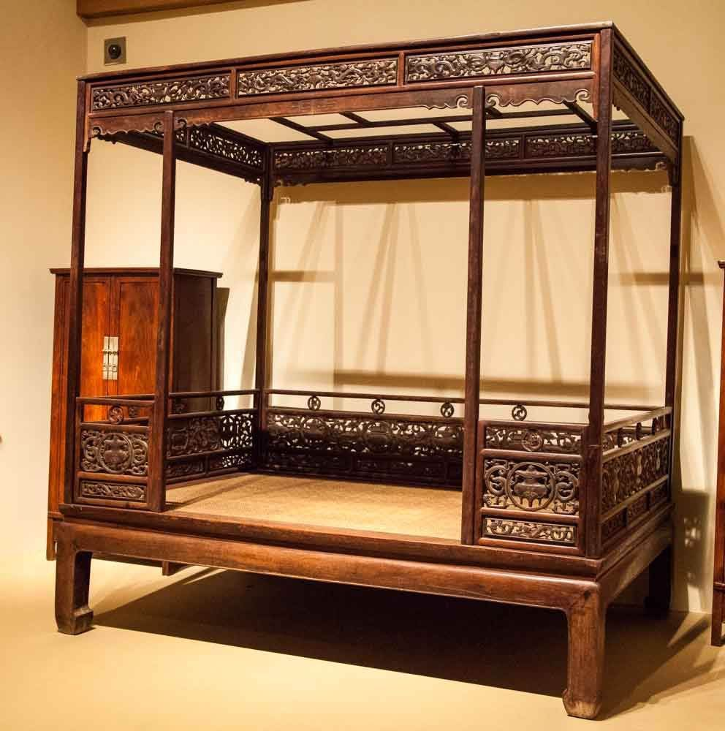
中国家具起源于夏朝，在古代家具主要是席、床、屏风、镜台、桌、椅、柜等。其中席子是最古老的，最原始的家具，成语席地而坐就是指席这件家具。随着历史的更替，不同朝代有不同朝代的特点，凝聚出其在特定环境里形成的不同艺术风格。夏商周阶段，特点原始古拙，质朴浑厚。这个时期的家具主要有青铜家具、石质家具和漆木镶嵌家具，由于当时人们思想封建，相信鬼神存在，所以家具表面纹饰多为凶猛的饕鬄纹，以求震慑鬼神，来保护自身平安，到了商代已出现了比较成熟的髹漆技术，并被运用到床、案类家具的装饰上。并且商周时期开始有使用屏风的记载，用来分割空间，美化环境以及保护个人隐私。
家具·黄花梨木床

Slide 23
第二章
民间美术的独特艺术语言
认识民间美术所具有的审美价值与社会价值，思考民间美术在现代社会中的保护和作用

Slide 24
民间美术的特征
独创性
实用性
装饰性
区域性
民间美术的独特艺术语言
寓意
谐音
符号

Slide 25
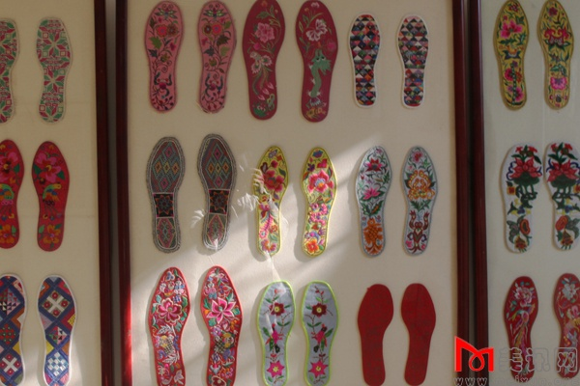
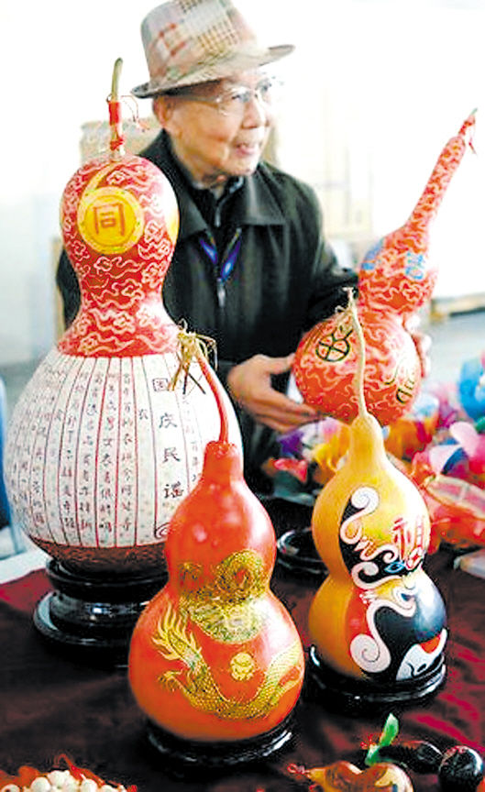
独创性
体现了中国劳动人民通过自己的智慧，创造出与其他艺术形式有异的只属于我国的独特创作。

Slide 26
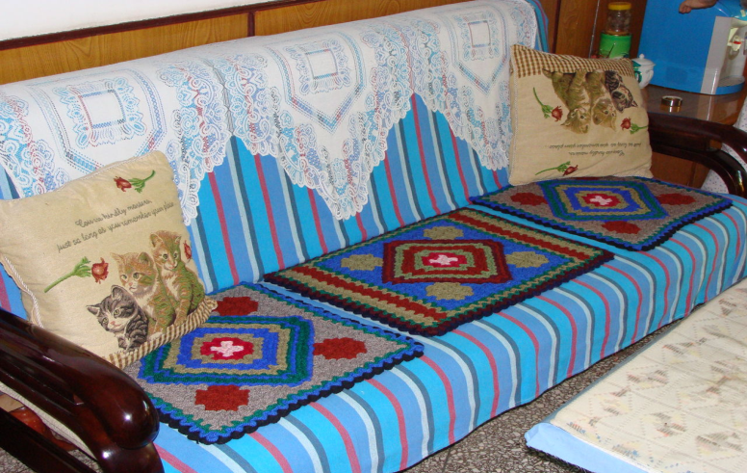
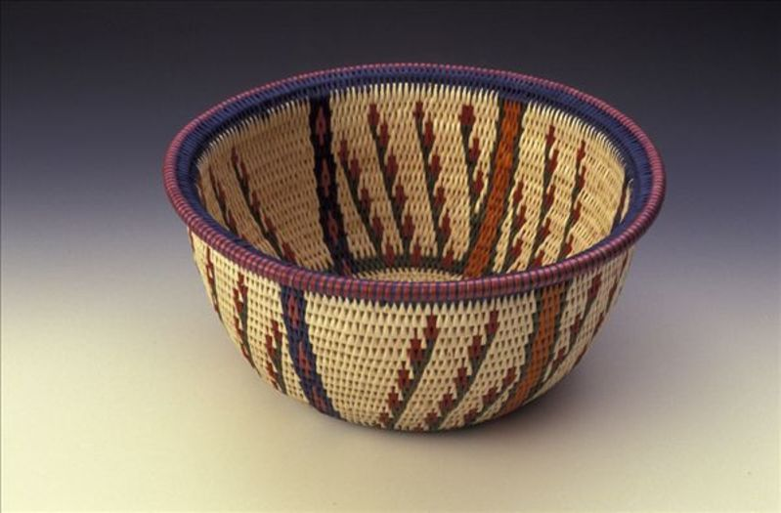
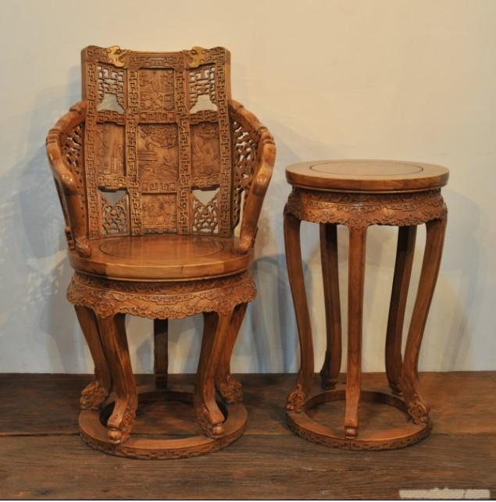
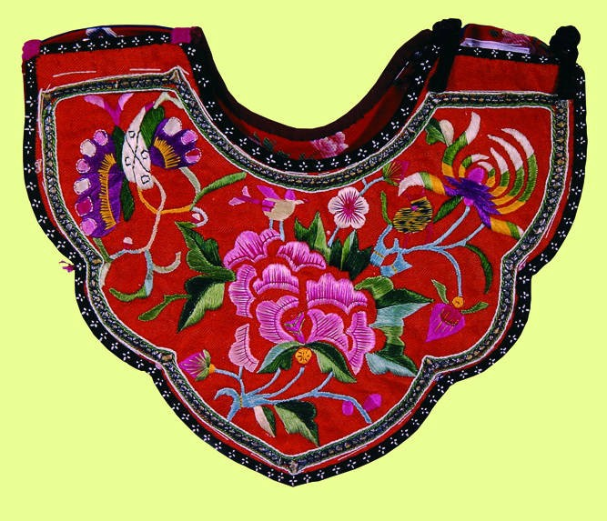
包括生产、生活的基本必需品，涵盖节日、习俗、信仰、禁忌和艺术生活
实用性

Slide 27
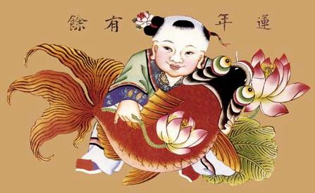
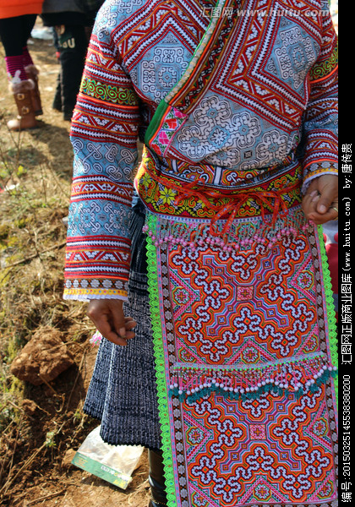
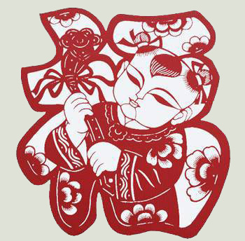
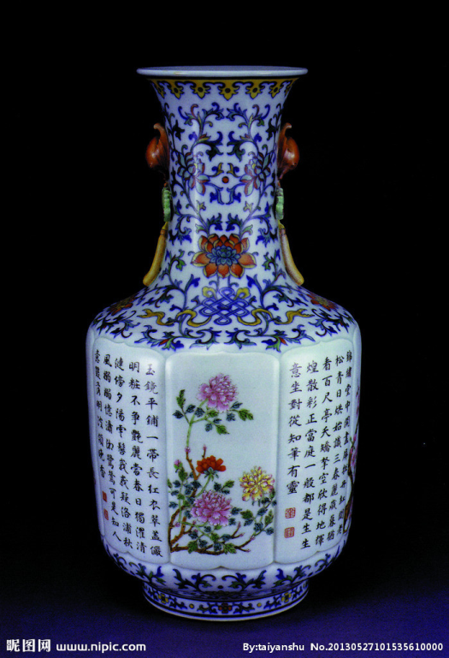
装饰性

Slide 28
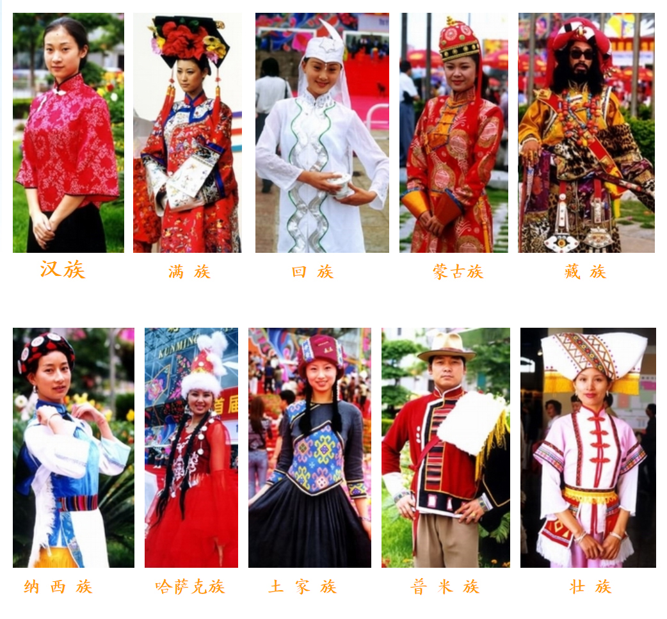
区域性
不同地区有不同的文化特征，民间艺术形式与风格的不同与地区不同相关

Slide 29
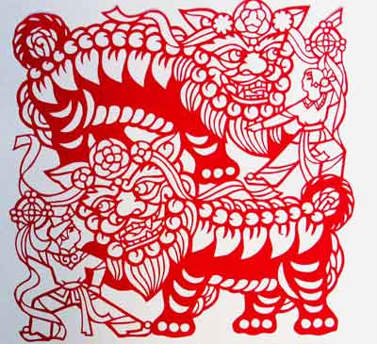
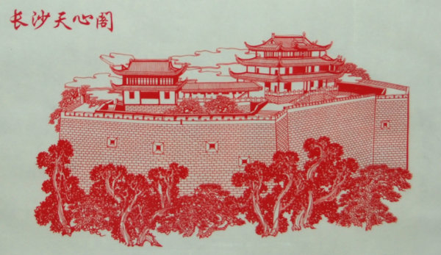
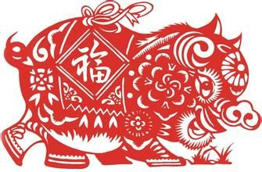
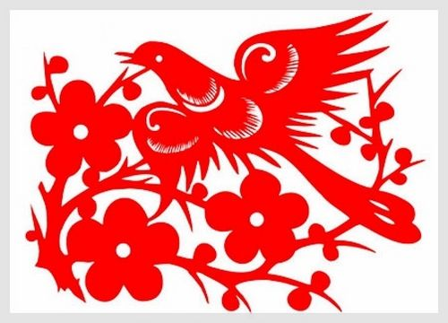
南方剪纸
剪纸
北方剪纸

Slide 30
动物：
蝠（福）、鹿（禄）、绶带鸟（寿）、喜鹊（喜）、象（祥）、鸡（吉）、羊（阳或祥）、猫（耄）、蝶（耋）、金鱼（金玉）、鹤（合）、鲤鱼（利余）、蜂（封） 、猴（侯）、蝈蝈儿（官儿）、双福并寿（两只蝙蝠飞向绶带鸟）、耄耋富贵（猫、蝶、牡丹），金玉满堂（金鱼游在水中）；
植物：
菊（举或居）、莲（连）、荷（合或盒）、李子（立子）、桂（贵）、万年青（万年）、枣（早）、竹（祝）、菱（伶）、芙蓉花（荣华）、牡丹（富贵）、早生贵子（枣、桂、栗子、或桂花、笙）；
文物：
如意（如意）、双钱（双全）、百结（百吉）、笔镜（毕竟）、笔锭（必定）、戟（及）、鞍（安）、冠带流传（冠、玉带、船和石榴）、吉庆有余（戟与鱼状之磬）。
寓意

Slide 31
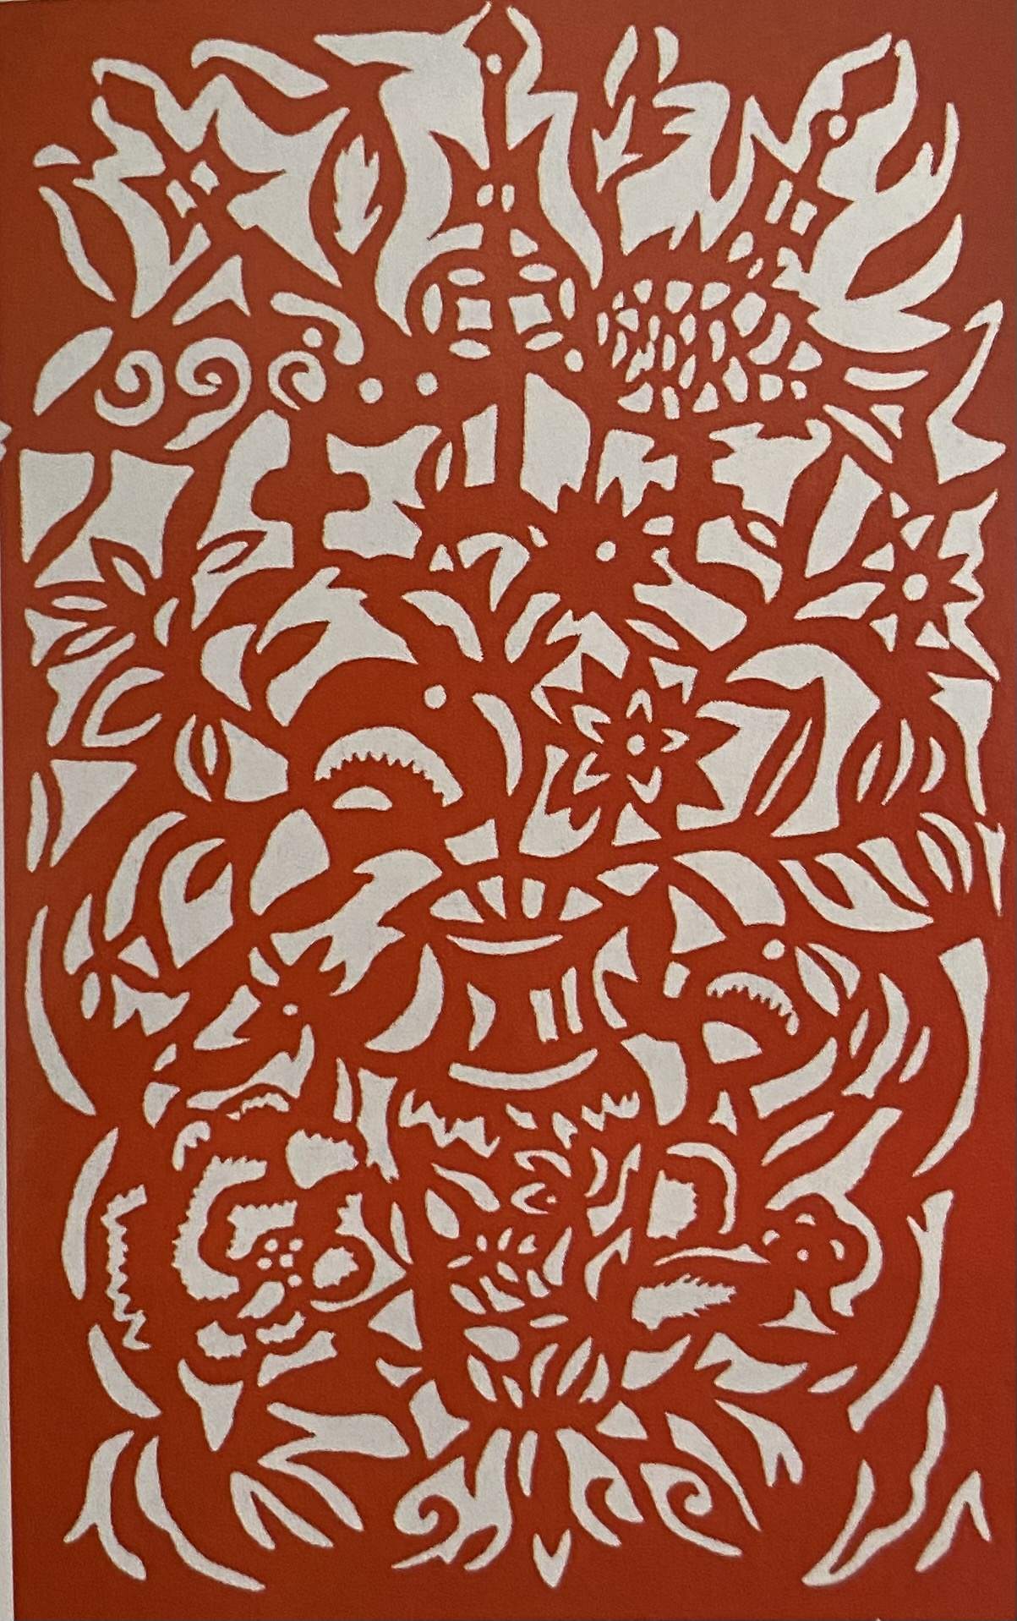
吉庆有余是中国传统吉祥纹样之一，寓意祥瑞。传统纹饰一般以一儿童执戟，上挂有鱼，另手携玉磬组成。后来改为童子抱鱼或如意与鱼。
中国传统文化中，鱼是一个美好的意象，在中国文化的语境中有福泽绵绵的含义，后世更取“鱼”的谐音“余”，迎合人们向往生活富裕的心理。“戟磬”谐音“吉庆”，“戟”、“磐”，“鱼”隐喻“吉庆有余”。亦有的在类如“八”字的磐形中，作双鱼纹，取“磬”与“庆”、“鱼”与“余”同意的寓意。清代刺绣、织锦、砖刻、木雕上常见应用。
吉庆有余比喻生活富裕，到年节之时，家境殷实。这表达了古代人们追求年年幸福富裕生活的良好愿望。

Slide 32
喜鹊：相传闻喜鹊声，将有喜兆降至。
梅花：梅花分五瓣，梅花比喻"福、禄、寿、喜、财"五种福。
石榴：象征多子多孙。

Slide 33
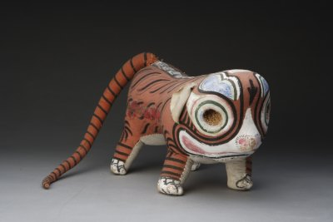
布老虎 | 在中国人心里，老虎是驱邪避灾、平安吉祥的象征，而且还能保护财富。它寄托着人们对美好生活的向往与追求,因此至今仍受到人们的广泛喜爱。农历五月初五端午节期间，民间盛行给儿童做布老虎，或者用雄黄在儿童的额头画虎脸，寓意健康、强壮、勇敢。

Slide 34
这种孩童形象的陶瓷塑，在南北一些窑口均有生产，甚至会有其他材质制成的，它们在宋代有一个专有名词，叫做“磨喝乐”，也会被宋人称之为“泥孩儿”。它们并非纯粹的摆设，而是七夕节妇女们用于“乞巧”贡奉品之一，也有求子的寓意。

Slide 35
在我们的家乡福建，日常生活中你们见到的民间美术作品都有哪些？请举例说明在什么场合什么地点观看到的。
木板年画
纸扎
木偶
剪纸
石雕
木雕
砖雕
刺绣
课堂思考

Slide 36
第三章
民间美术影响着我们的生活
认识民间美术所具有的审美价值与社会价值，思考民间美术在现代社会中的保护和作用

Slide 37
民间美术产生于民间，扎根于民间，服务于民间，它与人们的情感息息相通。民间美术随着社会生活的发展在不断变化，并以其独特的魅力给人们以审美享受，而且间接地影响着我们的生活。

Slide 38
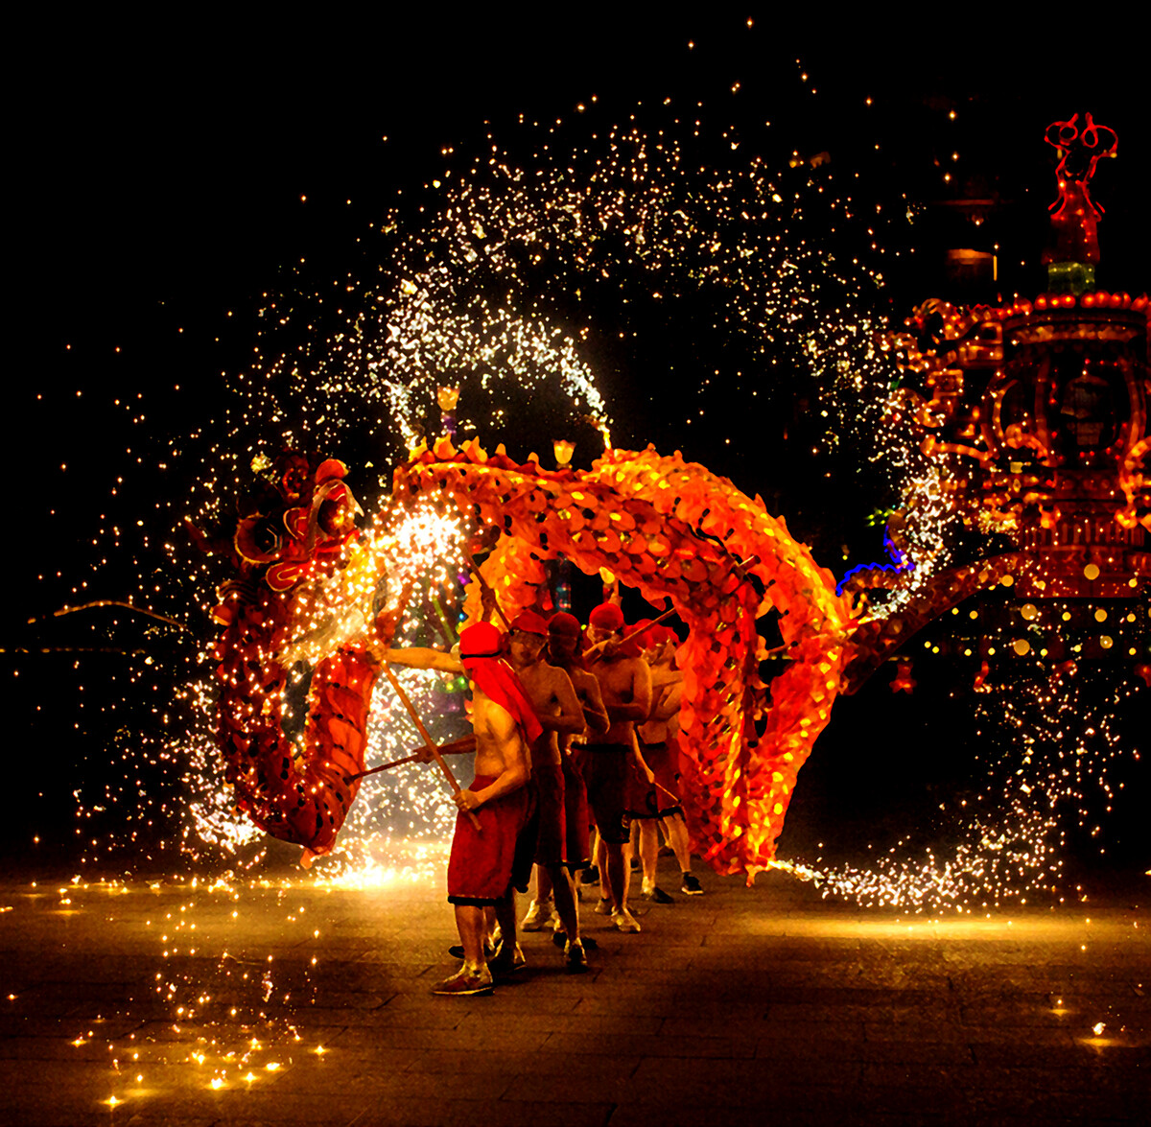
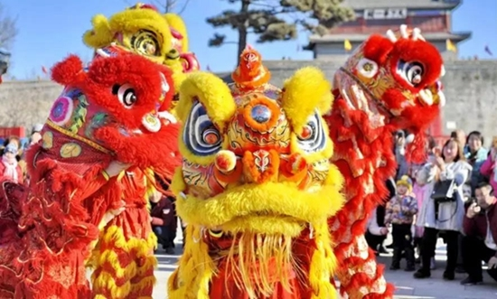
舞龙耍狮迎新春

Slide 39
舞龙俗称玩龙灯，是一种起源于中国的汉族传统民俗文化活动之一。 舞龙源自古人对龙的崇拜，每逢喜庆节日，人们都会舞龙，从春节开始舞龙，然后二月"龙抬头"、端午节时也舞龙。舞龙时，龙跟着绣球做各种动作，穿插，不断地展示扭、挥、仰、跪、跳、摇等多种姿势。所以以舞龙的方式来祈求平安和丰收就成为全国各地汉族的一种民俗文化。
舞龙和舞狮，古时是在一年中的大型节日里面节目之一。随着华人移民到世界各地，现在的舞龙舞狮文化，已经遍及中国大陆、港澳台地区、东南亚，以至欧美、澳大利亚、新西兰各个华人集中的地区，成为中华文化的重要标志。

Slide 40
日常家居生活中，摆放一些民间染织刺绣、家具器皿，变会产生一股浓浓的原生态气息，凸显传统文化的底蕴
外出旅游时，一方面观看自然风光，一方面参加民俗活动，感受民间美术的独特魅力。而艺术家也喜欢从民间美术中寻找灵感，汲取创作的源泉，运用到自己的创作中来，这样，它又间接的影响了我们的生活。

Slide 41
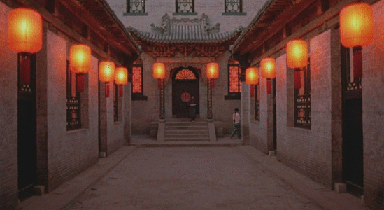
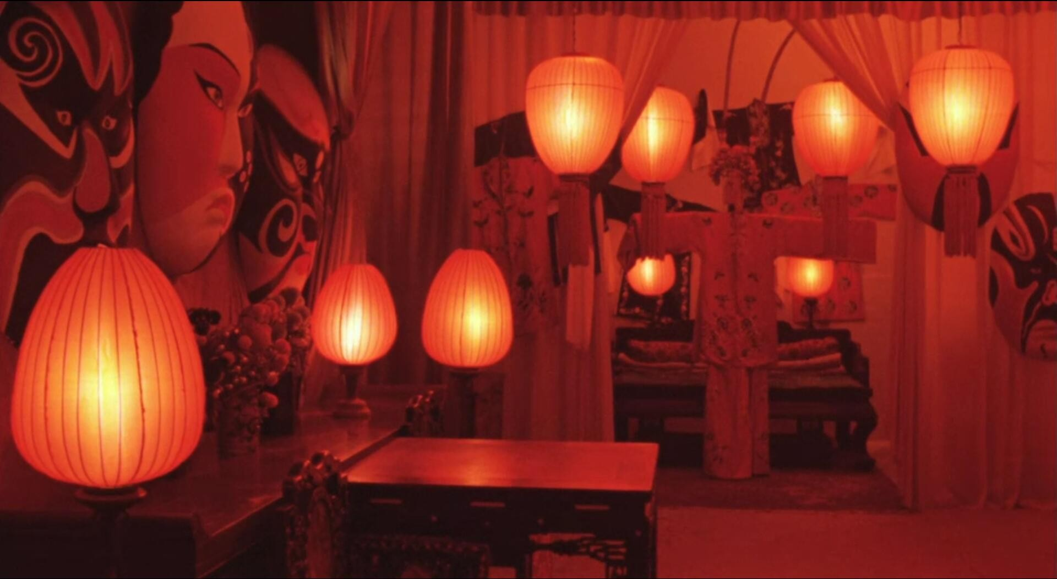
电影《大红灯笼高高挂》剧照

Slide 42
活动建议
收集你最喜欢的民间美术作品，试着用它们布置你的房间，谈谈从中有什么体会并与同学交流。

Slide 43
谢谢观看
无声演说历史 建筑“纹”络之美

